Slide 1
Темы 2.1 и 2.2. Организация и схема проведения внешнеэкономической операции при прямых и косвенных связях между контрагентами. Организация и техника проведения операций на международных товарных биржах, аукционах, торгах, выставках и ярмарках
Дисциплина: Организация и техника внешнеэкономических
операций

Slide 2
Учебные вопросы:
1-й вопрос. Понятие внешнеэкономической операции, виды и сущность. Основные и вспомогательные коммерческие операции. Прямой и косвенный методы осуществления внешнеэкономических операций.
2-й вопрос. Процедура и техника подготовки международной коммерческой сделки при прямых связях. Виды торгово-посреднических операций: комиссионные, агентские, брокерские, по перепродаже.
3-й вопрос. Международные товарные биржи и организация биржевой торговли. Техника проведения международных аукционов. Механизм проведения международных торгов. Тоpгово-пpомышленные выставки и яpмаpки.

Slide 3
1-й вопрос:
Понятие внешнеэкономической операции, виды и сущность. Основные и вспомогательные коммерческие операции. Прямой и косвенный методы осуществления внешнеэкономических операций

Slide 4
Международная торговая сделка – это:
договор (соглашение) между двумя или несколькими сторонами, находящимися в разных странах, по поставке установленного количества товарных единиц и (или) оказании услуг в соответствии с согласованными условиями;
правовая форма, опосредующая международные коммерческие операции

Slide 5
Договор купли-продажи считается международным, если:
он заключен между сторонами одной государственной принадлежности, коммерческие предприятия которых находятся на территориях разных государств
имеется факт пересечения границы, независимо от того, что перевозимый товар в сущности принадлежит предприятиям одной и той же фирмы или компании

Slide 6
Специфические признаки международной торговой сделки:
ее выполнение сопровождается платежом в иностранной валюте по отношению к одной из сторон или по отношению к обеим сторонам;
связаны с обменом товарами в материально-вещественной форме и предоставлением услуг как основных, так и обеспечивающих международный товарооборот;
после заключения возникают конкретные права и обязанности гражданско-правового характера для субъектов сделки;
особый характер подчиняет ее не только общим нормам гражданского права, но и специальным нормам торгового права, определяющим правила их заключения и исполнения

Slide 7
Признаки классификации внешнеторговых операций
направления торговли;
формы торговли;
методы торговли;
виды товаров и услуг;
степень готовности товара.

Slide 8
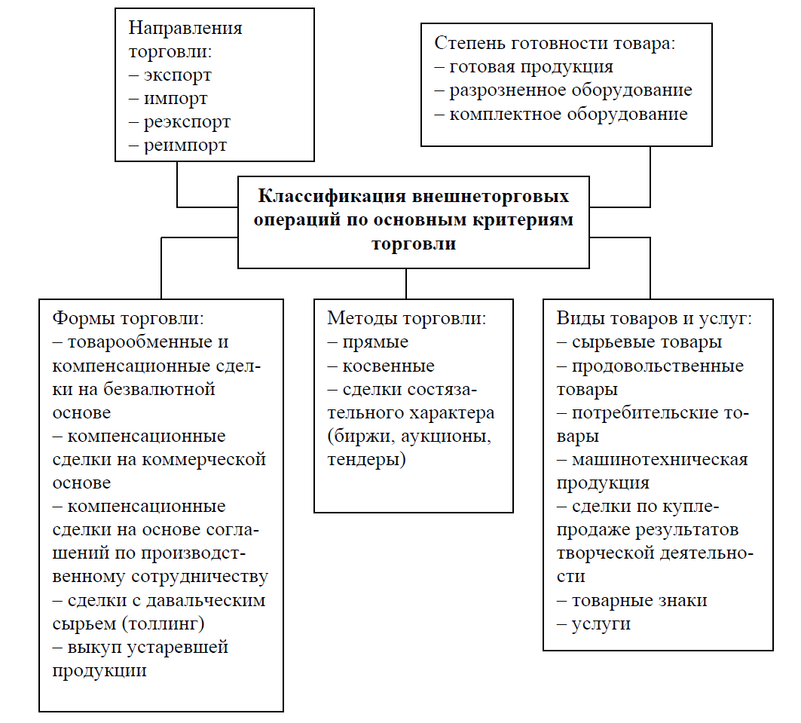

Slide 9
Метод прямых продаж применяется без посредников при:
строительстве крупного промышленного объекта, когда фирмы-подрядчики известны и заказчик сам в состоянии наладить контакт с одной из них;
осуществлении производственной кооперации между двумя или несколькими предприятиями для совместного выпуска готовой продукции;
продаже промышленного сырья крупными партиями на основе долгосрочных контрактов (поставка шерсти, нефти, газа и т. д.);
закупках крупных партий сельскохозяйственного сырья непосредственно на фирмах-производителях;
продаже стандартного крупносерийного оборудования через собственную сбытовую сеть.

Slide 10
Преимущества прямого метода торговли:
более тесные связи с иностранными потребителями, непосредственный контакт с которыми способствует лучшему взаимопониманию в вопросах, относящихся к существу сделки;
возможность лучшего и более оперативного изучения рынка, а следовательно, и возможность быстрее приспособить производство к изменившимся условиям.

Slide 11
2-й вопрос:
Процедура и техника подготовки международной коммерческой сделки при прямых связях. Виды торгово-посреднических операций: комиссионные, агентские, брокерские, по перепродаже

Slide 12
Косвенный метод продаж (через посредника) применяется, когда:
товар пользуется массовым спросом, т. е. потребителей много и производитель самостоятельно не в состоянии выйти на оптимального покупателя;
товар находиться на конечном этапе своего жизненного цикла и необходима помощь национального посредника для его реализации;
рынок данного товара характеризуется серьезными внешнеторговыми ограничениями или национальными особенностями, и выйти на него без национальных посреднических фирм также не предоставляется возможным.

Slide 13
Преимущества косвенного метода торговли:
возможность реализации товара в более короткие сроки и на более выгодных условиях, чем удалось бы сделать самому производителю товара;
получение через местного посредника необходимой информации о состоянии и перспективах рынка;
организация рекламных мероприятий на более высоком уровне вследствие знания посредником национальных и иных особенностей потребителей;
организация послепродажного технического обслуживания товаров на более высоком качественном и оперативном уровне (по тем же причинам);
получение дополнительной выгоды и повышение конкурентоспособности продаваемых товаров за счет привлечения средств и знаний посредника.

Slide 14
Недостатки косвенного метода:
разрыв обратной связи между производителем и потребителем вследствие присутствия посредника;
сильная зависимость имиджа продавца на рынке сбыта от поведения посредника.

Slide 15
Торгово-посреднические фирмы действуют в целях извлечения прибыли. Ее источниками могут быть:
вознаграждение за предоставленные услуги по продвижению товаров на внешние рынки (твердая сумма вознаграждения, комиссионные, начисление процентов с экспортных цен, возмещение расходов на основе подтверждающих документов);
маржа – разница между ценами закупки товаров у экспортеров и ценами, по которым эти товары продаются покупателям.

Slide 16
Выделяется несколько факторов классификации торгово-посреднических операций:
от чьего имени действует посредник (от своего имени или от имени принципала);
за чей счет действует посредник (за свой счет или за счет принципала).

Slide 17
Выделяют следующие виды посредников:
Комиссионные фирмы действуют от своего имени, но за чужой счет;
Дилерские фирмы (сбытовые посредники) действуют от своего имени и за свой счет;
Торговые агенты действуют от чужого имени и за чужой счет;
Брокерские фирмы действуют ни от своего, ни от чужого имени, ни за свой, ни за чужой счет.

Slide 18
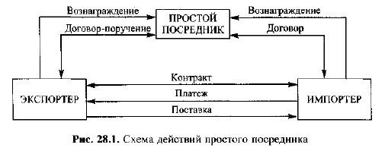
Схема действий простого посредника

Slide 19
К простым посредникам обращаются, когда:
отсутствует информация о каком-либо рынке и возможных на нем сделках;
необходимо содействие заключению контрактов; но переговоры они не проводят, со своим именем и капиталом участия в сделках не принимают;
нужно подыскивать заинтересованного покупателя и сводить его с продавцом

Slide 20
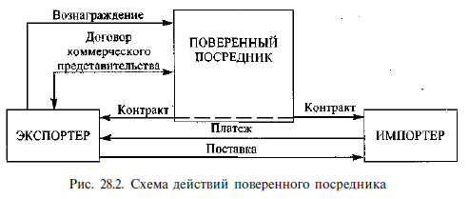
Схема действий поверенного посредника

Slide 21
Специфика работы поверенных посредников
посредник берет на себя обязательство от имени и за счет продавца (или покупателя) заключить с третьим лицом одну или несколько сделок за определенное вознаграждение;
у продавца (покупателя) нет достаточного опыта ведения коммерческих переговоров;
все существенные условия контракта перед переговорами посредник согласует с доверителем и менять их не имеет права

Slide 22
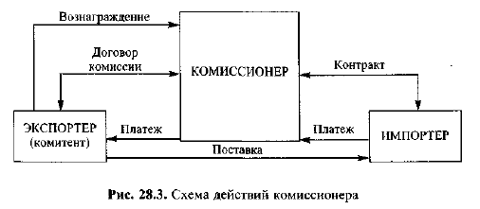
Схема действий комиссионера

Slide 23
Договоры комиссии
содержат полномочия комиссионеров по коммерческим и техническим условиям, а также обязанность согласовывать с комитентами главные условия контрактов (количество товара, сроки поставок, цены, условия кредитов).
могут включать дополнительные обязательства комиссионеров по предоставлению комитентам каких-либо других услуг (изучение рынка, рекламу, техническое обслуживание и т.п.). Комиссионеры авансируют средства на эти услуги, все их расходы возмещаются комитентами.
может содержать оговорку del credere: комиссионер берет на себя ответственность за исполнение обязательств третьими лицами, с которыми он заключил сделку за счет комитента, в противном случае комиссионер возместит комитенту возникший ущерб.

Slide 24
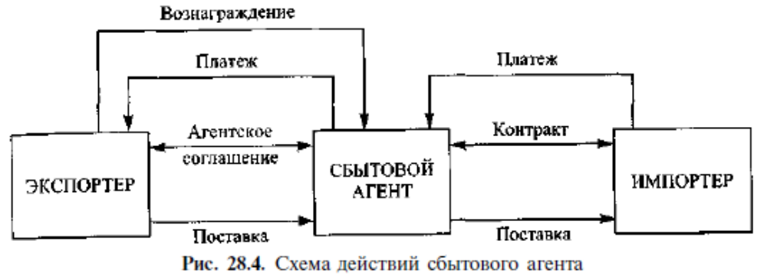
Схема действий сбытового агента

Slide 25
Сбытовые агенты
увеличивают эффективность и оперативность проведения операций за счет торговли на относительно узком, хорошо изученном ими сегменте рынка;
снижают издержки обращения;
сокращают сроки поставок;
осуществляют техническое послепродажное обслуживание;
предоставляют экспортеру необходимую информацию об уровне качества и конкурентоспособности товаров на данном сегменте рынка

Slide 26
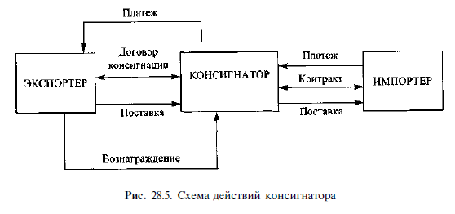
Схема действий консигнатора

Slide 27
На условиях консигнации реализуют:
товары массового спроса, а также машины и оборудование;
основную массу продукции (например, часы, тракторы, автомобили, станки, электродвигатели и др.);
по этим условиям экспортер (консигнант) поставляет посреднику (консигнатору) товары на его склад для реализации на рынке в течение определенного срока (обычно до одного года)

Slide 28
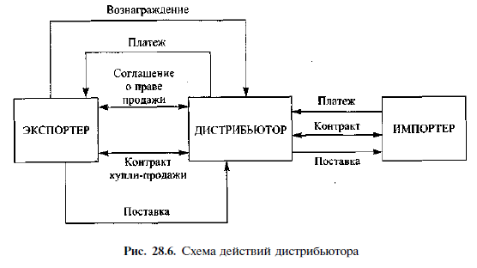
Схема действий дистрибьютора

Slide 29
Соглашения с дистрибьюторами определяют
перечень сбываемых товаров,
территорию их реализации,
обязательства по годовым объемам сбыта,
необходимые маркетинговые исследования,
содержание складов,
предпродажный сервис,
создание стабильной сбытовой сети

Slide 30
Специфика дистрибьюторов
обладают большей коммерческой самостоятельностью, чем агенты, поскольку они выступают на рынке от своего имени, несут все риски, связанные с порчей и утратой товаров;
отвечают за риски по кредитам, предоставленным покупателям, могут сами назначать цены реализации товаров.

Slide 31
3-й вопрос:
Международные товарные биржи и организация биржевой торговли. Техника проведения международных аукционов. Механизм проведения международных торгов. Тоpгово-пpомышленные выставки и яpмаpки

Slide 32
Товарная биржа – это
наиболее развитая форма регулярно функционирующего оптового рынка товаров, продаваемых по стандартам и образцам;
коммерческий посредник, который сам не участвует в сделках, но содействует их заключению

Slide 33
Основные функции товарной биржи:
оказание посреднических услуг по заключению торговых сделок и организация торгов (подбор квалифицированного персонала, составление плана торгов);
подготовка биржевых контрактов;
упорядочение оптовой торговли, регулирование торговых операций и биржевой арбитраж;
сбор и публикация сведений о ценах и факторах, которые оказывают влияние на цены (состояние производства, прогнозы урожайности, предполагаемые соглашения между странами в экономической сфере);
ценообразование: посредством соотношения спроса и предложения;
котирование цен – метод регистрации биржевых цен по биржевым правилам с их последующей публикацией;
хеджирование – страхование рисков от возможного изменения цен.

Slide 34
Биржи могут быть:
универсальными, на которых операции ведутся по широкому кругу разнородных товаров;
специализированные, на которых совершаются сделки по определенному товару.

Slide 35
Биржевыми товарами традиционно являются:
цветные металлы;
сырьевые и производственные товары сельскохозяйственного происхождения, такие, как зерно, кофе, сахар, хлопок, натуральный каучук, натуральный шелк и др.

Slide 36
Сделки на реальный товар могут быть:
с немедленной поставкой («кэш» или «спот»): товар находится на складе биржи и передается покупателю в срок от 1 до 15 дней после заключения сделки;
на реальный товар с поставкой его в будущем (форвардные сделки): поставка товара осуществляется в срок, оговоренный в контракте, и по цене, зафиксированной в день заключения контракта.

Slide 37
Срочные (фьючерсные) сделки
не предусматривают обязательств поставить или принять реальный товар;
предполагают куплю и продажу прав на товар;
фьючерсный контракт может быть аннулирован (ликвидирован) либо путем заключения противоположной сделки на равное количество товара, либо поставкой обусловленного товара в срок, предусмотренный в контракте

Slide 38
Способы спекулятивной биржевой игры:
игра на повышение или понижение цен в будущем. В этом случае контракты покупаются с целью их продажи в дальнейшем по более высокой цене («быки») или продаются в расчете на последующее снижение цен («медведи»);
игра на разнице цен (на наличный товар и на срок при операциях с реальным товаром): «бэквардейшн», «форвардейшн»

Slide 39
Международные товарные аукционы
поочередная продажа на основе конкурса покупателей реального товара со строго индивидуальными свойствами;
специально организованные, периодически действующие в определенных местах рынки, на которых путем публичных торгов в заранее обусловленное время и в специально назначенном месте производится продажа предварительно осмотренных покупателем товаров, преходящих в собственность покупателя, предложившего наиболее высокую цену

Slide 40
Порядок проведения аукционов включает 4 стадии:
подготовку аукциона;
осмотр товаров;
аукционный торг;
оформление и исполнение аукционной сделки.

Slide 41
Международные торги (тендеры)
метод заключения договора купли-продажи или подряда, при котором покупатель объявляет конкурс для продавцов на товар с заранее определенными характеристиками;
после сравнения полученных предложений покупатель подписывает контракт с тем продавцом, который предложил товар на более выгодных условиях

